Slide 1

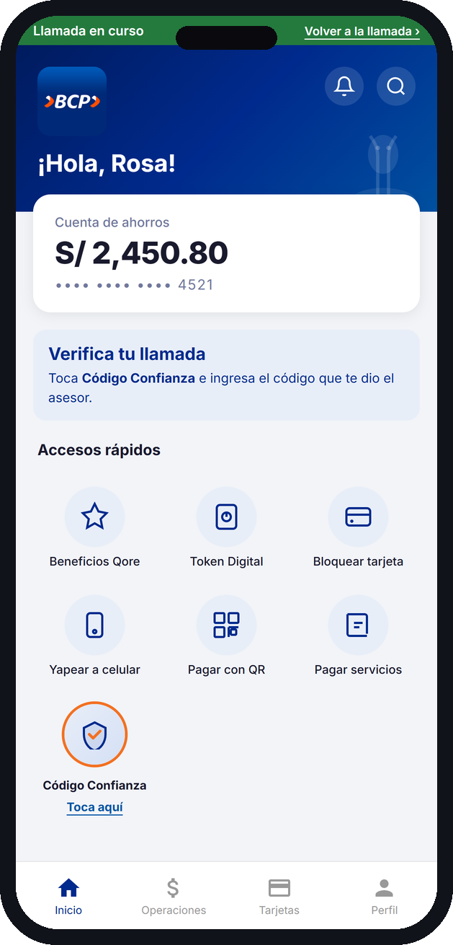
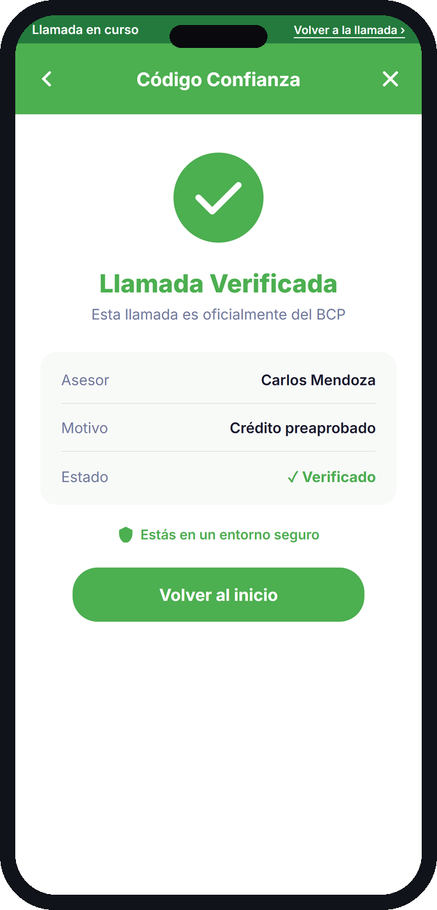
Propuesta para la app BCP
PROTOTIPO DE EXPERIENCIA
CÓDIGO
CONFIANZA
Ayudamos a clientes como Rosa a comprobar quién los llama mediante una verificación propuesta dentro de su app BCP.
Women in Tech 2026 · [Nombre del equipo]
Notes:
PORTADA · visible antes de comenzar. No se narra: queda en pantalla mientras el jurado se acomoda.

Slide 2
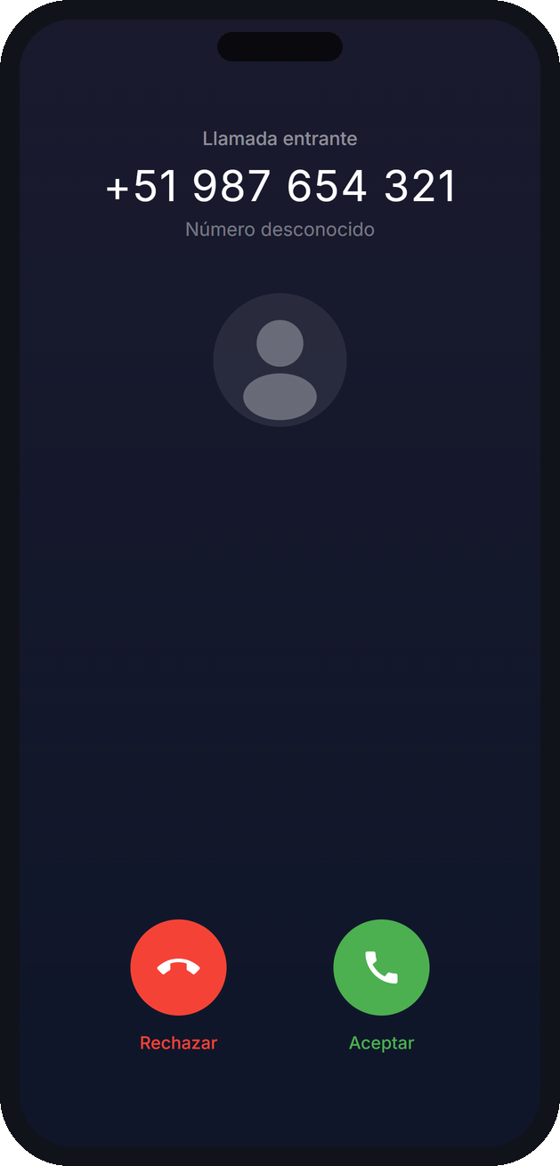
¿REALMENTE ES
MI BANCO?
Saben tu nombre.
Te ofrecen un crédito.
Pero tú no sabes quién está llamando.
Notes:
1. GANCHO · 15 s
“Suena tu celular. Un número desconocido. Una persona dice ser del BCP, sabe tu nombre y te ofrece un crédito. Antes de escuchar la oportunidad, necesitas resolver una pregunta: ¿realmente es mi banco?”

Slide 3


La desconfianza también corta oportunidades
4 a 6
El cliente duda de quién llama.
llamadas no deseadas al día
El banco puede perder una conversación legítima.
Frecuencia reportada por el 39 % en la encuesta de Indecopi de 2022.
Fuente: Indecopi, encuesta de comunicaciones sin consentimiento, 2022.
Notes:
2. PROBLEMA · 30 s
“En una encuesta de Indecopi de 2022, el 39 % reportó recibir entre cuatro y seis llamadas no deseadas al día. En ese contexto, decir ‘soy del banco’ puede resultar insuficiente. El cliente puede optar por no contestar o colgar. Nuestra hipótesis es que esa desconfianza también dificulta conversaciones legítimas sobre productos que podrían interesarle.”
Ojo: la cifra es un antecedente de 2022, no una medición actual.

Slide 4



Rosa quiere hacer crecer su bodega
36 años · San Juan de Lurigancho
YA LOGRÓ
Cobrar con Yape y manejar una cuenta BCP.
“Si no conozco el número, no contesto.”
AHORA NECESITA
Una segunda refrigeradora.
SU BARRERA
Evita contestar números desconocidos.
Persona ilustrativa del proyecto
Notes:
3. USUARIO · 20 s
“Rosa tiene una bodega y quiere comprar una segunda refrigeradora. Cobra con Yape y tiene cuenta BCP, pero evita números desconocidos por miedo a las estafas. En nuestro escenario, una oferta de crédito puede quedarse entre sus llamadas perdidas.”
Si consiguen una foto real de una bodeguera (con permiso), pueden reemplazar el panel azul. Mantener “persona ilustrativa”.

Slide 5
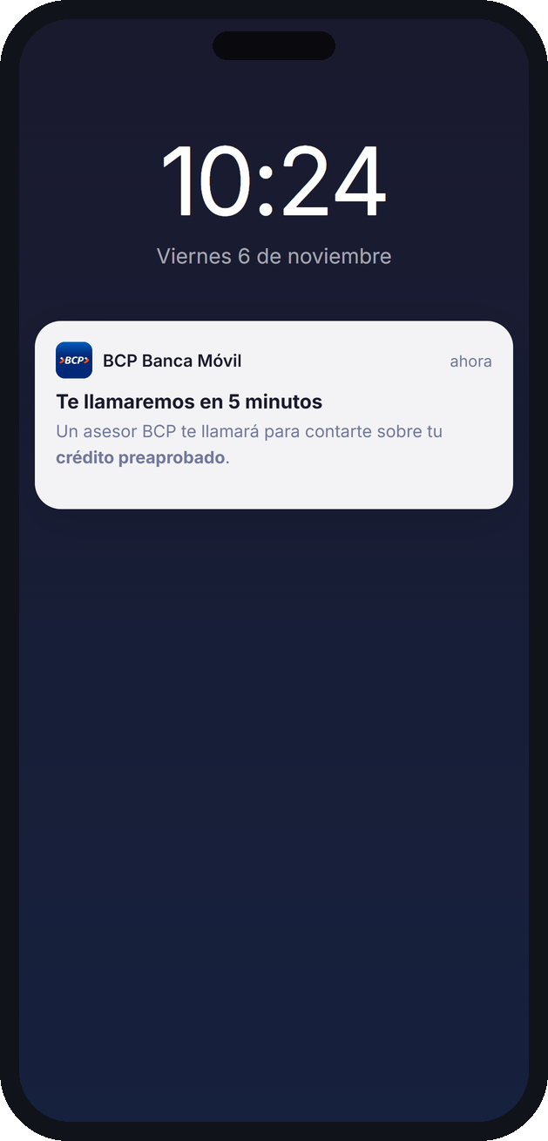
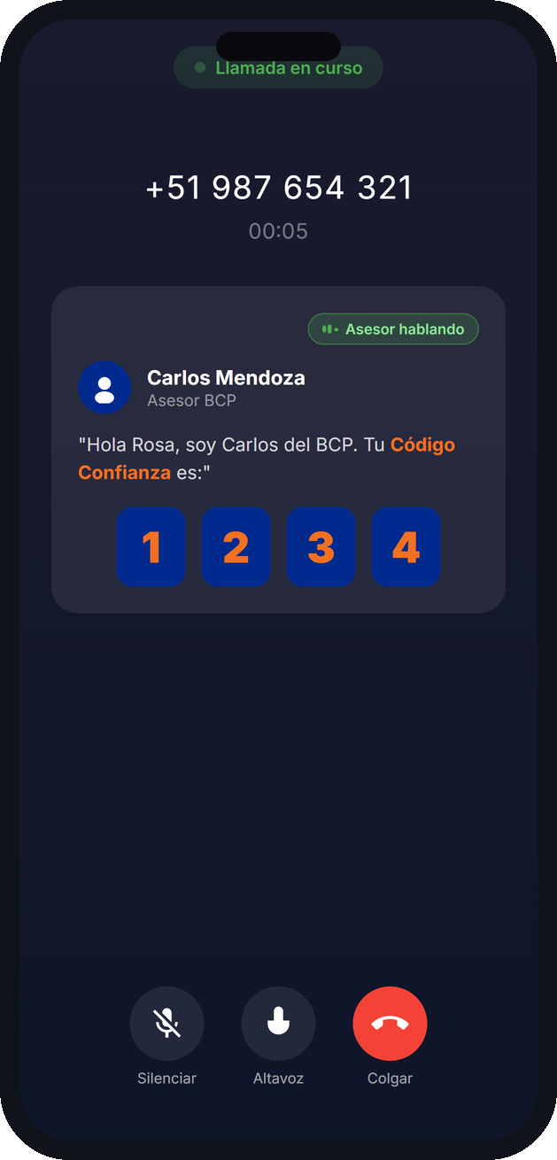
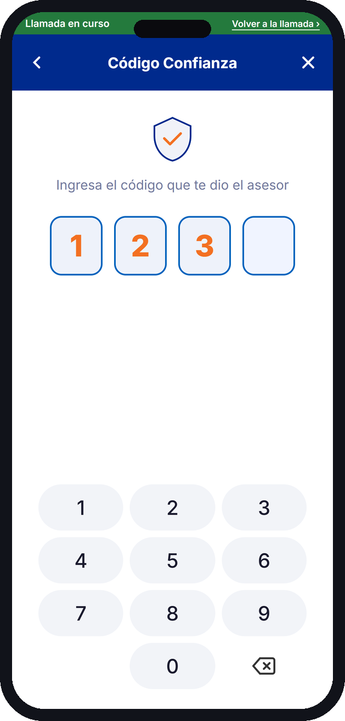
Código Confianza
MVP · simulación del recorrido
El asesor dice el código. Rosa lo ingresa en su app.
1
Recibe el aviso
2
Escucha el código
3
Comprueba en su app
Sabe cuándo la llamarán y por qué.
Se lo dicen durante la llamada.
Ingresa el código en Código Confianza.
Notes:
4. SOLUCIÓN · 60 s (incluye la demo)
“Proponemos Código Confianza, una función dentro de la app BCP. Primero, Rosa recibe un aviso: un asesor la llamará en cinco minutos por un crédito preaprobado. Después, durante la conversación, el asesor le comunica un código. Rosa abre su app, entra a Código Confianza y lo ingresa. Con integración bancaria, el sistema comprobaría si corresponde a una llamada registrada para ella. Así podría decidir si continúa. Nuestro MVP simula este recorrido.”
Demo en vivo: abrir codigo-confianza-pwa/index.html → Iniciar Demo. Aviso → Llamada (Carlos y los 4 números) → Código Confianza → Llamada verificada.
La apertura de la app BCP en la demo representa la acción de Rosa, no una capacidad del banco.

Slide 6

Una práctica internacional, adaptada a Rosa
Reconocemos los referentes. Proponemos el recorrido para el contexto BCP.
 | Nubank · Brasil | Monzo · Reino Unido | Código Confianza · propuesta BCP
Comprobación | Confirmación en la app | Estado de llamada en la app | Ingreso de un código comunicado por el asesor
Experiencia propuesta | Consultar el contacto durante la llamada | Consultar si el banco está hablando contigo | Aviso con motivo, llamada y comprobación
Estado | Función anunciada | Función anunciada | MVP de experiencia
Queremos validar si este gesto le ayuda a Rosa a entender la comprobación.
Fuentes: Nubank, “Chamada Verificada” (2024) · Monzo, verificación de llamadas en la app (2023).
Notes:
5. DIFERENCIACIÓN · 20 s
“Nubank y Monzo ya permiten comprobar llamadas desde su app. Nuestra propuesta adapta ese principio al recorrido de Rosa en BCP: aviso con motivo y un código que escucha e ingresa. Queremos validar si este gesto le ayuda a entender la comprobación.”
No decir “más seguro”, “más fácil” ni “único”: aún no hay evidencia.

Slide 7
Equipo
De una duda cotidiana a una experiencia que podemos probar.
MC
JS
KQ
E
Manyory Cueva
Jazmin Soto
Kevin Quicaña
Eduardo
[Rol]
[Rol]
[Rol]
[Rol]
[Aporte concreto]
[Aporte concreto]
[Aporte concreto]
[Aporte concreto]
HOY
MVP interactivo del recorrido.
SIGUIENTE PASO
Pruebas con usuarios y evaluación de integración.
Notes:
6. EQUIPO · 20 s
“Somos [equipo]. [Nombre] aportó [aporte], [nombre] desarrolló [aporte] y [nombre] trabajó en [aporte]. Construimos un MVP para probar la experiencia. El siguiente paso es observar si usuarios como Rosa comprenden el flujo y evaluar su integración con el banco.”
Antes de presentar: reemplazar [Rol] y [Aporte concreto], y cambiar los círculos con iniciales por fotos (clic derecho → Rellenar con imagen).

Slide 8
Antes de confiar en la llamada, verifica quién llama.
CÓDIGO CONFIANZA
Queremos validar esta experiencia con usuarios BCP.
Notes:
7. CIERRE · 15 s
“Rosa quiere hacer crecer su negocio. Proponemos que pueda comprobar el contacto desde su app y decidir si continúa. Somos Código Confianza: antes de confiar en la llamada, verifica quién llama.”

